Slide 1
과목_학년학기_단원 | suh_p_0401_05
차시명 | 08 창의 놀이터(실내 볼링 놀이)
파일명 | suh_p_0401_05_0008
검토 | 담당
수학팀 | 김윤희
문서 HISTORY
번호 | 버전 | 문서 작성일 | 내용 비고 | 작성자 (내선번호) | 검토자
1 | V 1.0 | 2021.02.24 | 문서 발생 | 김예인
2 | V 1.0 | 2022.03.03 | 1차 검수 |  | 김윤희
3 | V 2.0 | 2022.03.03 | 2차 검수 |  | 김예림
4 | V 3.0 | 2022.03.04 | 문서 수정 | 김윤희
5
6
7
8
9
10
11
5단원 공통 사항
표 안 텍스트는 40px
막대그래프 텍스트는 개발물 안에서 따로 작성. 40px가 기준. 공간상 안 들어가는 경우는 38px, 35px까지는 조정 가능. 그 이하는 너무 글씨가 작게보여서 안됩니다. 글씨가 그래프를 살짝 벗어나는 것은 괜찮습니다.

Slide 2
학습 단계 | 자료명 |  | 프레임 수 | 교과서 정보 | 파일명 | 자료 형태
도입 | 애니 | [도입 애니메이션] 실내 볼링 놀이 | 1 | 수학 120~121쪽 | suh_p_0401_05_0008_101_1.html | Html5(애니)
도입 | 학습 목표 | 이번 시간에 배울 내용 | 1 |  | suh_p_0401_05_0008_102_1.html | Html5
전개 | 창의 놀이터 | [활동 1] 실내 볼링 놀이 하는 방법 알아보기 | 1 | 수학 120쪽 | suh_p_0401_05_0008_201_1.html | Html5
전개 | 창의 놀이터 | [활동 2] 실내 볼링 놀이를 하고 결과를 막대그래프로 나타내기 | 1 | 수학 121쪽 | suh_p_0401_05_0008_202_1.html | Html5
전개 | 창의 놀이터 | [활동 3] 놀이를 하면서 알게 된 점 이야기하기 | 1 | 수학 121쪽 | suh_p_0401_05_0008_203_1.html | Html5
정리 | 차시 예고 | 다음 시간에 배울 내용 | 1 |  | suh_p_0401_05_0008_301_1.html | Html5
총 프레임 수 |  |  | 6

Slide 3
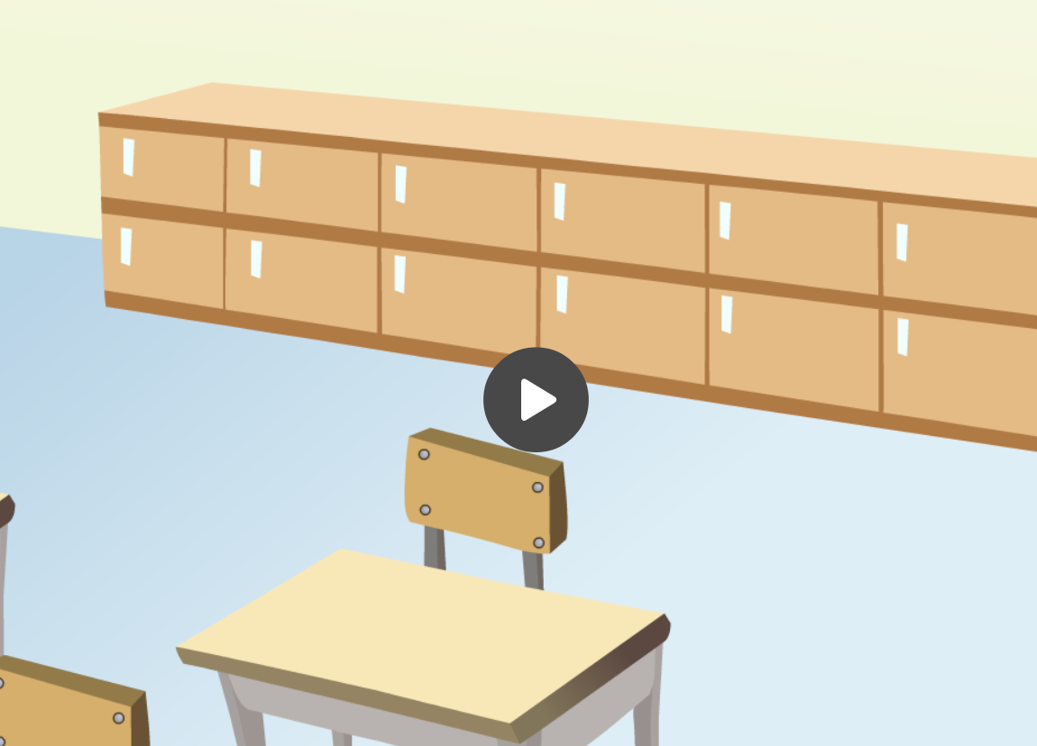

4-1
5. 막대그래프
suh_p_0401_05_0008_101_1
08 창의 놀이터(실내 볼링 놀이)
Θ Description & Function
[애니 DVD 개발물]
박만구 수학 4-1 지도서\app\resource\contents\lesson05\ops\lesson05\video
[애니 게이트 참고 화면]
실내 볼링 놀이
애니 파일명 | mm_41_5_07_01_01_ani.mp4

Slide 4
4-1
5. 막대그래프
suh_p_0401_05_0008_102_1
08 창의 놀이터(실내 볼링 놀이)
Θ Description & Function
#1
[이번 시간에 배울 내용]
1
이번 시간에는 무엇을 배울까요?
자료를 조사하여 막대그래프로 나타낼 수 있습니다.
막대그래프에서 알 수 있는 내용을 찾을 수 있습니다.

Slide 5

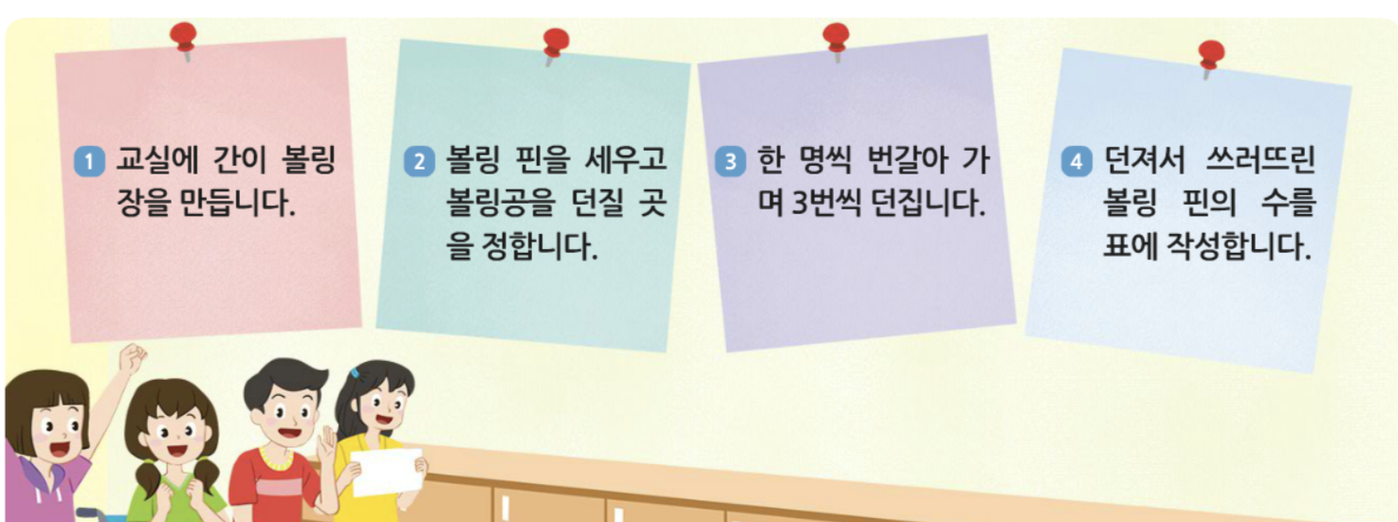
4-1
5. 막대그래프
suh_p_0401_05_0008_201_1
08 창의 놀이터(실내 볼링 놀이)
Θ Description & Function
모둠끼리 실내 볼링 놀이를 해 봅시다.
텍스트는 지우고 새로 써 주세요.
플라스틱 볼링 핀(또는 페트병), 볼링공(또는 피구 공)
#1
교실에 간이 볼링장을 만듭니다.
볼링 핀을 세우고 볼링공을 던질 곳을 정합니다.
한 명씩 번갈아 가며 3번씩 던집니다.
던져서 쓰러뜨린 볼링 핀의 수를 표에 작성합니다.
삽화 파일명 | img_01.png 박만구 수학 4-1 지도서\app\resource\contents\lesson05\ops\lesson05\images\mm_41_5_07_01_02

Slide 6


4-1
5. 막대그래프
suh_p_0401_05_0008_202_1
08 창의 놀이터(실내 볼링 놀이)
Θ Description & Function
볼링 놀이를 하고 표와 막대그래프를 완성해 봅시다.
탭 이벤트
2. 예 보기 / 직접 쓰기 기능 추가.
있는 부분에 직접 쓰기
기능 넣어주세요. 쓰여지는 텍스트는 초록색, 좌우 중앙 정렬. 단, 개발물에는 초록색 네모는 보이지 않습니다.
<전자저작물 참고>
박만구 수학 4-1 지도서\app\resource\contents\lesson05\ops\lesson05\mm_41_5_07_02_02.html
3. 클릭 시 직접 쓰기로 토글되면서 파란색 글씨 나타남. (다음 슬라이드)
#1
물음 1
물음 2
실내 볼링 놀이에서 친구들이 쓰러뜨린 볼링 핀의 수를 표에 작성해 보세요.
직접 쓸 수 있습니다.
이름
1회
2회
3회
합계
던진 횟수
#2
#3
삽화 파일명 | img_01.svg 박만구 수학 4-1 지도서\app\resource\contents\lesson05\ops\lesson05\images\mm_41_5_07_02_01

Slide 7



4-1
5. 막대그래프
suh_p_0401_05_0008_202_1
08 창의 놀이터(실내 볼링 놀이)
Θ Description & Function
볼링 놀이를 하고 표와 막대그래프를 완성해 봅시다.
<예 보기 클릭 후의 화면 >
1. 클릭 시 예 보기로 다시 토글되면서 직접 쓸 수 있는 형태로 바뀜 (이전 슬라이드)
물음 1
물음 2
실내 볼링 놀이에서 친구들이 쓰러뜨린 볼링 핀의 수를 표에 작성해 보세요.
직접 쓸 수 있습니다.
이름
 | 지우 | 희수 | 성휘 | 병지 | 수연 | 태호
1회 | 7 | 4 | 7 | 8 | 6 | 4
2회 | 9 | 7 | 8 | 6 | 4 | 5
3회 | 8 | 7 | 5 | 8 | 6 | 9
합계 | 24 | 18 | 20 | 22 | 16 | 18
던진 횟수
#1

Slide 8

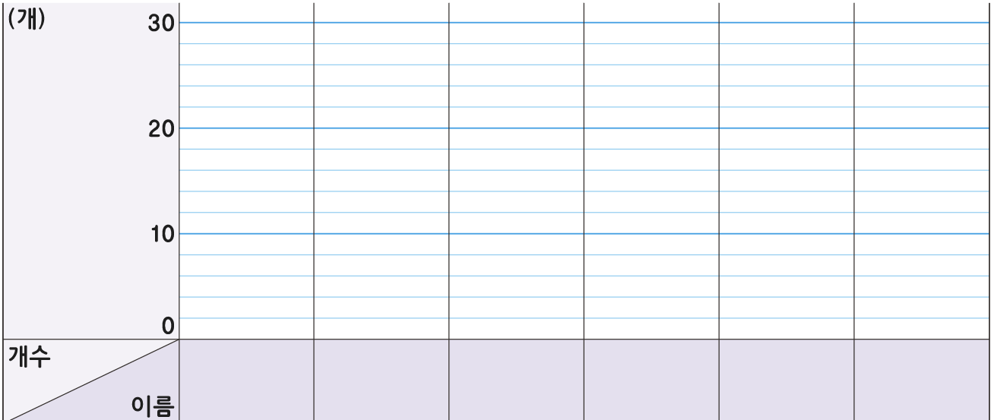
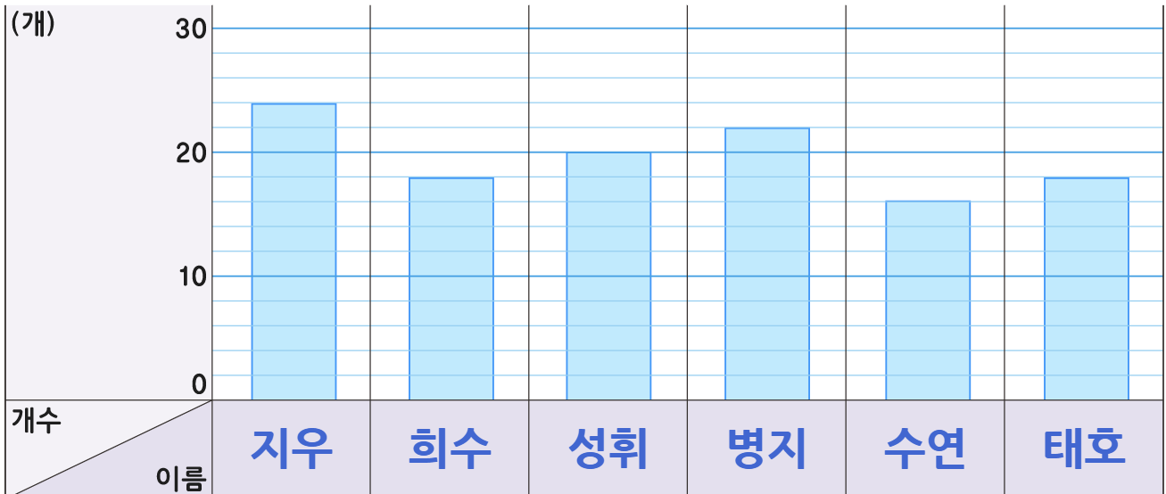

4-1
5. 막대그래프
suh_p_0401_05_0008_202_1
08 창의 놀이터(실내 볼링 놀이)
Θ Description & Function
볼링 놀이를 하고 표와 막대그래프를 완성해 봅시다.
1. 정답 확인 버튼 또는 그래프 누르면 정답 공개. 정답 확인 버튼은 정답 가리기로 토글 됨.
<답 확인 전 기존 틀 이미지>
2. 전자저작물의 도구 툴 그대로 사용. 단, 버튼 내의 텍스트는 약물에 사용하는 YGJAL 폰트, 24px로 바꿔주세요.
박만구 수학 4-1 지도서\app\resource\contents\lesson05\ops\lesson05\mm_41_5_07_02_02.html
물음 1
물음 2
볼링공을 3번 던져 쓰러뜨린 볼링 핀의 수를 막대그래프로 나타내 보세요.
#2
학생별 쓰러뜨린 볼링 핀의 수
(개)
30
20
10
0
개수
지우
희수
성휘
병지
수연
태호
이름
#1
삽화 파일명 | base_01.svg / answer_01.svg / answer_01_back.svg 박만구 수학 4-1 지도서\app\resource\contents\lesson05\ops\lesson05\images\mm_41_5_07_02_02

Slide 9
4-1
5. 막대그래프
suh_p_0401_05_0008_203_1
08 창의 놀이터(실내 볼링 놀이)
Θ Description & Function
나타낸 막대그래프를 보고 알 수 있는 내용을 이야기해 보세요.
답 칸 클릭하면 답 공개 됨. 정답 확인 버튼은 정답 가리기로 토글 됨.
볼링 핀을 가장 많이 쓰러뜨린 사람은 지우입니다.
볼링 핀을 쓰러뜨린 개수가 같은 사람은 희수와 태호입니다.
#1

Slide 10

4-1
5. 막대그래프
suh_p_0401_05_0008_301_1
08 창의 놀이터(실내 볼링 놀이)
Θ Description & Function
#1
[다음 시간에 배울 내용]
1
다음 시간에는 무엇을 배울까요?
융합 연구소 (작은 실천이 지구를 보호한다)
122~123쪽

